Slide 1

Консультпункт
для вчителів математики, інформатики, фізики та астрономії
Головні вектори нового Державного стандарту базової середньої освіти: від змісту – до компетентностей
Клімович Галина Андріївна, консультант КУ «Зарічненський ЦПРПП»
10 червня 2021 року

Slide 2
Про деякі питання державних стандартів повної загальної середньої освіти
(постанова КМУ від 30.09.2020 № 898)
Державний стандарт базової середньої освіти застосовується з 1 вересня 2022 року для учнів, які навчаються за програмами дванадцятирічної повної загальної середньої освіти, коли 5-і класи стануть частиною Нової української школи.
Державний стандарт визначає вимоги до обов’язкових результатів навчання учнів на рівні базової середньої освіти, загальний обсяг їх навчального навантаження, розподілений за освітніми галузями, структуру та зміст базової середньої освіти.
Державний стандарт є основою для розроблення типових освітніх програм, а також інших освітніх програм згідно з вимогами, передбаченими статтею 11 Закону України “Про повну загальну середню освіту”.

Slide 3

Державний стандарт продовжує реформу «Нова українська школа» у 5 – 9-х класах
Потужну державу і конкурентну економіку забезпечить згуртована спільнота творчих людей, відповідальних, активних і підприємливих громадян. Саме таких випускників повинна готувати середня загальноосвітня школа України.
Державний стандарт –
рамковий основний нормативний документ, в якому визначено загальнодержавні вимоги до освіченості випускників на кожному рівні освіти, покликаний упорядкувати навчальне навантаження школярів, перетворити його з фактора, що негативно позначається на їхньому фізичному і психічному розвитку, на позитивний фактор розвитку.

Slide 4
Стандарт базової середньої освіти
грунтується на Законі Україні «Про освіту»,
де відображені ключові компетентності
та наскрізні уміння
Стандарт є логічним продовженням затвердженого у 2018 році Державного стандарту початкової освіти
Підгрунтя для Державного
стандарту
Вимоги до обов’язкових результатів навчання визначено на основі компетентнісного підходу. Перелік компетентностей та вмінь, закладений в обидва Стандарти, базується на «Рекомендаціях Європейського Парламенту та Ради Європи щодо формування ключових компетентностей освіти впродовж життя», але не обмежується ними

Slide 5
розвиток природних
здібностей, інтересів,
обдарувань учнів
формування компетентностей,
необхідних для їх соціалізації
та громадянської активності,
свідомого вибору подальшого
життєвого шляху та самореалізації,
продовження навчання на рівні
профільної освіти або
здобуття професії
Мета
базової середньої
освіти – знання,
уміння,
ставлення
виховання відповідального,
шанобливого ставлення до родини,
суспільства, навколишнього природного
середовища, національних та культурних
цінностей українського народу

Slide 6

Ціннісні орієнтири базової середньої освіти
повага до особистості кожної дитини, її інтересів та досвіду
рівний доступ кожного до освіти
академічна доброчесність
здоров’я та добробут
активна громадянська позиція та патріотизм
довіра та безпека
утвердження людської гідності, повага до прав людини
становлення вільної особистості та самостійність
любов до рідного краю та відповідального ставлення до довкілля

Slide 7
Цикли
базової середньої
освіти
Цикл базового предметного навчання –
7 – 9-і класи
Адаптаційний цикл – 5 – 6-і класи
Цикли дають змогу враховувати вікові та індивідуальні особливості розвитку і потреби учнів, а також забезпечити просування індивідуальними освітніми траєкторіями.

Slide 8
перелік ключових компетентностей включно з базовими знаннями
наскрізні вміння, що поєднують компетентності та галузі
Державний стандарт містить
рекомендовану, мінімальну та максимальну, кількість навчальних годин за кожною з галузей та загалом
обов’язкові результати
навчання (загальні і
конкретні)
7 варіантів базового навчального плану, відповідно до освітніх потреб дітей
орієнтири для
оцінювання учнів

Slide 9
мовно-літературна
математична
природнича
9 освітніх
галузей
фізична культура
технологічна
інформатична
мистецька
соціальна і
здоров’язбережувальна
громадянська та
історична

Slide 10
1. Вільне володіння
державною мовою
2. Здатність спілкуватися рідною
(у разі відмінності від державної)
та іноземними мовами
3. Математична
компетентність
4. Компетентності у галузі
природничих наук,
техніки і технологій
5. Інноваційність
Основні
компетентності
6. Екологічна
компетентність
8. Навчання
впродовж життя
7. Громадянські та
соціальні
компетентності
9. Інформаційно-
комунікаційна
компетентність
10. Культурна
компетентність
11. Підприємливість
і фінансова
грамотність

Slide 11
читати з розумінням
висловлювати власну думку усно і письмово
критично та системно мислити
діяти творчо
Спільні для всіх компетентностей
наскрізні вміння
виявляти ініціативність
здатність логічно обгрунтовувати позицію
конструктивно керувати емоціями
оцінювати ризики
приймати рішення
розв’язувати проблеми
співпрацювати з іншими

Slide 12
Для кожної освітньої галузі визначено:
мета
групи загальних результатів
компетентнісний потенціал:
- уміння та ставлення – за кожною ключовою компетентністю;
- базові знання – для галузі загалом
обов’язкові результати навчання:
- загальні;
- конкретні;
- орієнтири для оцінювання
рекомендована, мінімальна та максимальна, кількість навчальних годин – у базовому навчальному плані

Slide 13
групи результатів навчання
учнів, що охоплюють
споріднені загальні
результати
спільні для всіх рівнів
загальної середньої освіти
загальні результати навчання
учнів, через які реалізується
компетентнісний потенціал
галузі
Вимоги
до обов’язкових
результатів
навчання містять
компоненти
конкретні результати
навчання учнів, що
визначають їх навчальний
прогрес за освітніми
циклами
орієнтири для оцінювання,
на основі яких визначається
рівень досягнення учнями
результатів навчання на
завершення відповідного циклу

Slide 14
Математична освітня галузь
Метою математичної освітньої галузі є розвиток особистості учня через формування математичної компетентності у взаємозв’язку з іншими ключовими компетентностями для успішної освітньої та подальшої професійної діяльності впродовж життя, що передбачає засвоєння системи знань, удосконалення вміння розв’язувати математичні та практичні задачі; розвиток логічного мислення та психічних властивостей особистості; розуміння можливостей застосування математики в особистому та суспільному житті.
Компетентнісний потенціал математичної освітньої галузі та базові знання зазначені в додатку 7.
Вимоги до обов’язкових результатів навчання учнів з математичної освітньої галузі зазначені в додатку 8 і передбачають, що учень:
досліджує проблемні ситуації та виокремлює проблеми, які можна розв’язувати із застосуванням математичних методів;
моделює процеси і ситуації, розробляє стратегії, плани дій для розв’язання проблем;
критично оцінює процес і результат розв’язання проблем;
розвиває математичне мислення для пізнання і перетворення дійсності, володіє математичною мовою.

Slide 15
Природнича освітня галузь
Метою природничої освітньої галузі є формування особистості учня, який знає та розуміє основні закономірності живої і неживої природи, володіє певними вміннями її дослідження, виявляє допитливість, на основі здобутих знань і пізнавального досвіду усвідомлює цілісність природничо-наукової картини світу, здатен оцінити вплив природничих наук, техніки і технологій на сталий розвиток суспільства та можливі наслідки людської діяльності у природі, відповідально взаємодіє з навколишнім природним середовищем.
Компетентнісний потенціал природничої освітньої галузі та базові знання зазначені в додатку 9.
Вимоги до обов’язкових результатів навчання учнів з природничої освітньої галузі зазначені в додатку 10 і передбачають, що учень:
пізнає світ природи засобами наукового дослідження;
опрацьовує, систематизує та представляє інформацію природничого змісту;
усвідомлює закономірності природи, роль природничих наук і техніки в житті людини; відповідально поводиться для забезпечення сталого розвитку суспільства;
розвиває власне наукове мислення, набуває досвіду розв’язання проблем природничого змісту (індивідуально та у співпраці з іншими особами).

Slide 16
Інформатична освітня галузь
Метою інформатичної освітньої галузі є розвиток особистості учня, здатного використовувати цифрові інструменти і технології для розв’язання проблем, розвитку, творчого самовираження, забезпечення власного і суспільного добробуту, критично мислити, безпечно та відповідально діяти в інформаційному суспільстві.
Компетентнісний потенціал інформатичної освітньої галузі та базові знання зазначені в додатку 13.
Вимоги до обов’язкових результатів навчання учнів з інформатичної освітньої галузі зазначені в додатку 14 і передбачають, що учень:
знаходить, аналізує, перетворює, узагальнює, систематизує та подає дані, критично оцінює інформацію для розв’язання життєвих проблем;
створює інформаційні продукти і програми для ефективного розв’язання завдань, творчого самовираження індивідуально та у співпраці з іншими особами за допомогою цифрових пристроїв чи без них;
усвідомлено використовує інформаційні та комунікаційні технології і цифрові інструменти для доступу до інформації, спілкування та співпраці як творець та (або) споживач, а також самостійно опановує нові технології;
усвідомлює наслідки використання інформаційних технологій для себе, суспільства, навколишнього природного середовища, дотримується етичних, культурних і правових норм інформаційної взаємодії.

Slide 17
Базовий навчальний план
1
2
3
4
У базовому навчальному плані визначено рекомендовану та мінімальну кількість навчальних годин для вивчення кожної освітньої галузі
Різниця між рекомендованою та мінімальною кількістю навчальних годин у кожній освітній галузі може бути перерозподілена на інші освітні галузі, а також на вибіркові освітні компоненти.
ЗЗСО може самостійно визначати кількість навчальних годин на вивчення кожної освітньої галузі в межах заданого діапазону.
Сума годин на вивчення всіх освітніх галузей не повинна перевищувати загальної кількості годин, визначеної базовим навчальним планом.

Slide 18



Структура типової освітньої програми та освітньої програми закладу середньої освіти
Базовий навчальний план
Державний стандарт
Типовий навчальний план –
варіативний перелік
інтегрованих курсів та предметів
Типова освітня програма
Каталог модельних навчальних
програм з кожного інтегрованого
курсу та предмету
Річний навчальний план
Освітня програма закладу
середньої освіти
Навчальні програми та
календарно-тематичний
навчальний план

Slide 19
Освітня програма закладу освіти
Школа укладає власний річний
(робочий) навчальний план
як частину освітньої програми
закладу
Освітня
програма
Школа формує перелік предметів
та інтегрованих курсів і може
модифікувати обрані модельні
навчальні програми
При зміні навчального плану результати навчання за освітніми галузями мають залишатися незмінними.

Slide 20
Державний стандарт затверджено:
що далі?
1. Створення типової освітньої програми та модельних навчальних програм, їхня експертиза та затвердження
жовтень 2020 – березень 2021
2. Розробка системи оцінювання компетентностей, здобутих на рівні базової середньої освіти
листопад 2020 – вересень 2021
3. Пілотування навчально-методичних матеріалів
з вересня 2021
4. Підвищення кваліфікації педагогів
березень 2021 – серпень 2022

Slide 21
Типова освітня програма для 5 – 9-х класів закладів загальної середньої освіти
Розроблена до Державного
стандарту базової середньої освіти
(постанова Кабінету Міністрів України
№ 898 від 30 вересня 2020 року)
Затверджена
наказом Міністерства освіти і науки
України від 19 лютого 2021 року № 235
Вступає в дію у частині для 5 класу
з 01 вересня 2022 року

Slide 22
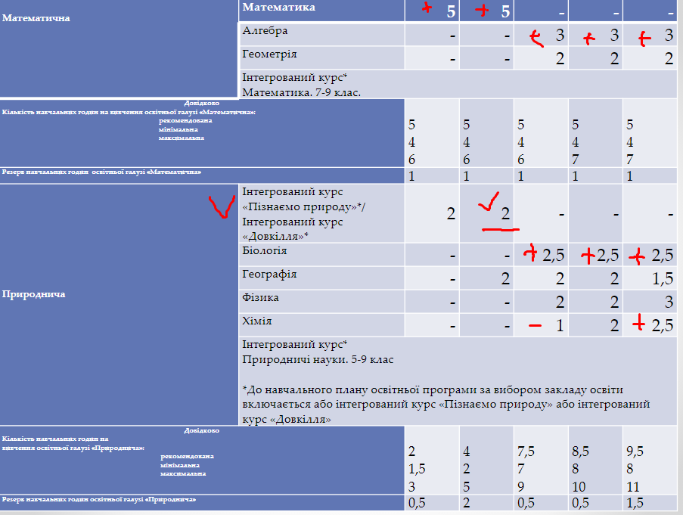
Типовий навчальний план для 5 – 9-х класів закладів загальної середньої освіти з навчанням українською мовою (додаток 3)

Slide 23
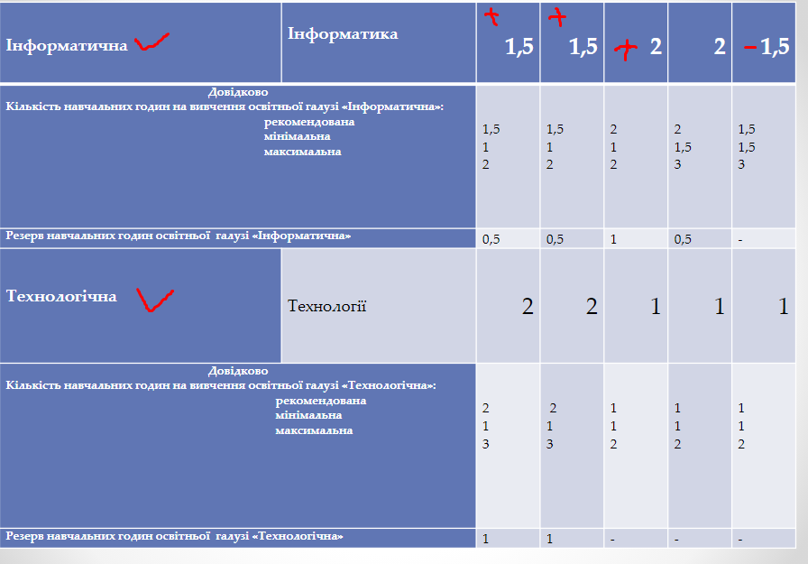
Типовий навчальний план для 5 – 9-х класів закладів загальної середньої освіти з навчанням українською мовою (додаток 3)

Slide 24

Запорука успішного впровадження
Державного стандарту базової середньої освіти – професіоналізм педагога.
“Бути у вічному пошукові – це значить шукати енергію слова в енергії душі”.
(О. Гончар)

